Slide 1
Об анализе влияния сайта научной организации на наукометрические показатели
Е.С. Быховцев, А.Е. Гуськов, Д.В. Косяков, Д.А. Дочкин, И.В. Шабальников
DICR, Новосибирск, 2014

Slide 2
Наукометрические показатели: Проблема 2,44
Указ президента от 07.05.2012 «О мерах по реализации государственной политики в области образования и науки»
«увеличение к 2015 году доли публикаций российских исследователей в общем количестве публикаций в мировых научных журналах, индексируемых в базе данных «Сеть науки» (WEB of Science), до 2,44 процента»
«вхождение к 2020 году не менее пяти российских университетов в первую сотню ведущих мировых университетов согласно мировому рейтингу университетов»

Slide 3
Проблемы
Низкая доступность научных результатов и публикаций
Небольшой объем российских публикаций в Web Of Science (1.6 - 1.7%)
Небольшой объем цитирования российских публикаций
Низкие наукометрические показатели (индекс Хирша, импакт-фактор)
Низкий рейтинг веб-сайтов российских научных организаций (лишь 9 организаций находятся в первых 500 рейтинга webometrics.info, что составляет 1.8%)

Slide 4
Системы, влияющие на видимость публикации
Библиографические БД:
Web Of Science
Scopus
Google Scholar
РИНЦ
Аналитика публикаций:
InCites
Elsivier SciVal
ScienceIndex
MapOfScience.ru
Социально-научные сети:
Mendeley.com
ResearchGate
Системы идентификации:
Orcid
researcherID
DOI
SPIN
Открытые архивы:
arxiv.org
CyberLeninka.ru
Дополнительные системы
Системы контекстного поиска
Google
Yandex
Bing
Webometrics.info

Slide 5
CRIS
CUrrent Research Information System

Slide 6
CRIS: стандарты хранения данных о научных исследованиях
 | CERIF - Common European Research Information Format – реляционный подход
 | Словарный подход
 | Онтологический подход

Slide 7
CERIF http://www.eurocris.org

Slide 8
CASRAI http://casrai.org

Slide 9
VIVO http://vivoweb.org

Slide 10
Коммерческие CRIS
Управление
Рабочие процессы
Поиск спонсоров
Научное руководство
Представление результатов
На веб-сайте
Отчеты
Резюме
Аналитика
Поиск зависимостей
Оценка деятельности
Научная деятельность
Менеджер статей
Менеджер профилей научных систем
Поиск соавторов
Интеграция
CERIF, CASRAI, VIVO
WebOfScience
Scopus
Scholar
ResearchGate
Mendeley
…

Slide 11
Сайт института
Получающий данные из CRIS

Slide 12
Схема системы сайтов для научных организаций
CRIS

Slide 13
Сайт ИВТ СО РАН – Домашняя страница

Slide 14
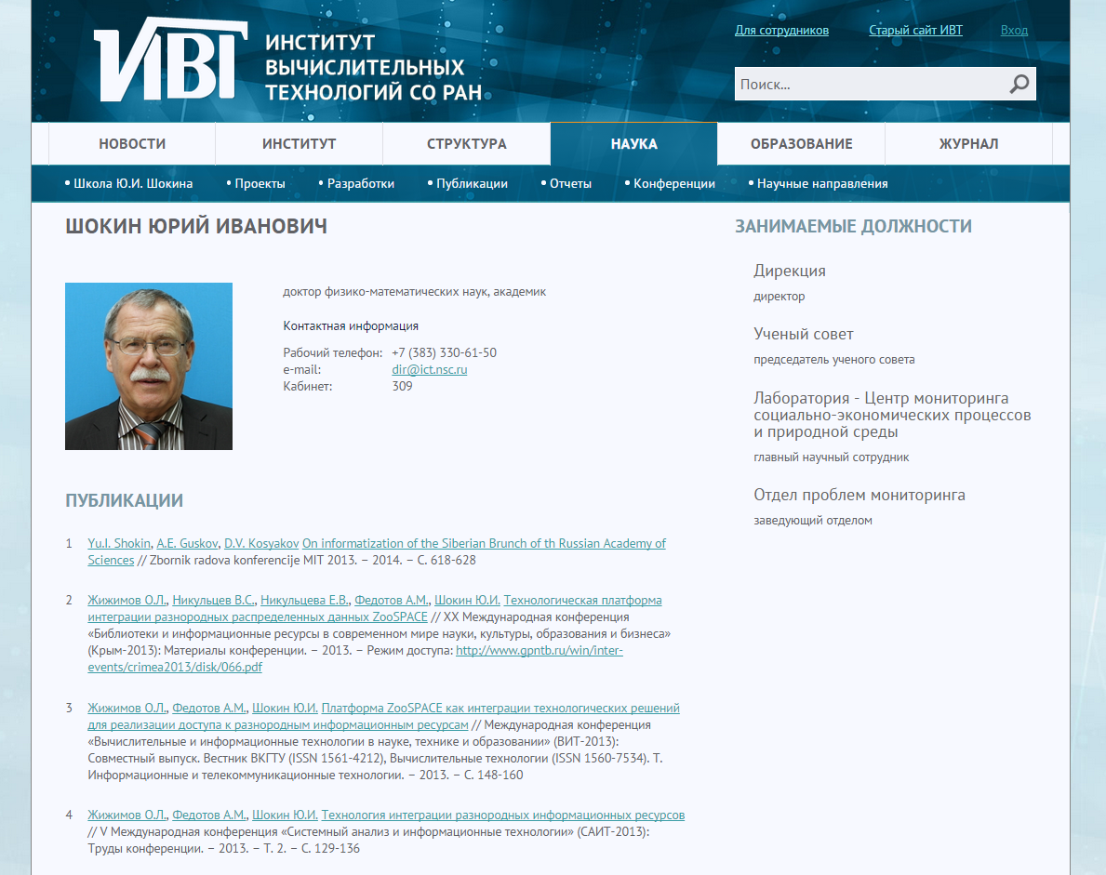
Сайт ИВТ СО РАН – Карточка персоны

Slide 15
Анализ
Влияния веб-сайта на наукометрические показатели

Slide 16
Отслеживаемые показатели
Показатели | Объекты исследования
 | Люди | Публикации | Направление
Первичные | Кто и откуда приходит на страницу?
 | Общее количество внешних ссылок на страницу объекта
Вторичные | Позиция в поисковой выдаче
 | Количество цитирований автора | Количество цитирований публикации
Вспомогательные | Количество связанных страниц

Slide 17
Объекты исследования и веб-пространство

Slide 18
Способы отслеживания
Замеры цитирований по публикациям выбранных направлений
Google Analytics
Географическое расположение пользователей сайта
Карта поведения пользователей сайта
Статистика посещения страниц
Страницы перехода на сайт (Поисковые запросы, внешние ссылки)
Статистика скачиваний материалов сайта
Яндекс.Метрика
Рейтинг Webometrics.info
Позиция в поисковой выдаче

Slide 19
Зачем приходят на сайт? Статистика просмотра страниц сайта
Страницы сайта | ИВТ СО РАН |  | ИНГГ СО РАН
Организационная информация
Списки сотрудников | 2509 | 41,64% | 6712 | 35,19 %
Новости | 834 | 13,84% | 4532 | 23,76%
Информация об институте | 408 | 6,77% | 1928 | 10,11%
Информация о семинарах | 322 | 5,34% | 107 | 0,56%
Аспирантура | 196 | 3,25% | 208 | 1,09%
Научная деятельность
Деятельность диссоветов | 559 | 9,28% | 1846 | 9,68%
Информация о конференциях | 291 | 4,83% | 353 | 1,85%
Научные публикации | 233 | 3,87% | 1032 | 5,41%
Научные результаты | 58 | 0,96% | 53 | 0,28%
Всего* | 6026 |  | 19 073
*Статистика дана без учета заходов на главную страницу
**Статистика за период: 25 октября 2014 г.-25 ноября 2014 г.

Slide 20
Зачем приходят на сайт? Статистика просмотра страниц сайта
Страницы сайта | ИВТ СО РАН |  | ИНГГ СО РАН
Организационная информация
Списки сотрудников | 2509 | 41,64% | 6712 | 35,19 %
Новости | 834 | 13,84% | 4532 | 23,76%
Информация об институте | 408 | 6,77% | 1928 | 10,11%
Информация о семинарах | 322 | 5,34% | 107 | 0,56%
Аспирантура | 196 | 3,25% | 208 | 1,09%
Научная деятельность
Деятельность диссоветов | 559 | 9,28% | 1846 | 9,68%
Информация о конференциях | 291 | 4,83% | 353 | 1,85%
Научные публикации | 233 | 3,87% | 1032 | 5,41%
Научные результаты | 58 | 0,96% | 53 | 0,28%
Всего* | 6026 |  | 19 073
*Статистика дана без учета заходов на главную страницу
**Статистика за период: 25 октября 2014 г.-25 ноября 2014 г.

Slide 21
Зачем приходят на сайт? Статистика просмотра страниц сайта
Страницы сайта | ИВТ СО РАН |  | ИНГГ СО РАН
Организационная информация
Списки сотрудников | 2509 | 41,64% | 6712 | 35,19 %
Новости | 834 | 13,84% | 4532 | 23,76%
Информация об институте | 408 | 6,77% | 1928 | 10,11%
Информация о семинарах | 322 | 5,34% | 107 | 0,56%
Аспирантура | 196 | 3,25% | 208 | 1,09%
Научная деятельность
Деятельность диссоветов | 559 | 9,28% | 1846 | 9,68%
Информация о конференциях | 291 | 4,83% | 353 | 1,85%
Научные публикации | 233 | 3,87% | 1032 | 5,41%
Научные результаты | 58 | 0,96% | 53 | 0,28%
Всего* | 6026 |  | 19 073
*Статистика дана без учета заходов на главную страницу
**Статистика за период: 25 октября 2014 г.-25 ноября 2014 г.

Slide 22
Зачем приходят на сайт? Статистика просмотра страниц сайта
Страницы сайта | ИВТ СО РАН |  | ИНГГ СО РАН
Организационная информация
Списки сотрудников | 2509 | 41,64% | 6712 | 35,19 %
Новости | 834 | 13,84% | 4532 | 23,76%
Информация об институте | 408 | 6,77% | 1928 | 10,11%
Информация о семинарах | 322 | 5,34% | 107 | 0,56%
Аспирантура | 196 | 3,25% | 208 | 1,09%
Научная деятельность
Деятельность диссоветов | 559 | 9,28% | 1846 | 9,68%
Информация о конференциях | 291 | 4,83% | 353 | 1,85%
Научные публикации | 233 | 3,87% | 1032 | 5,41%
Научные результаты | 58 | 0,96% | 53 | 0,28%
Всего* | 6026 |  | 19 073
*Статистика дана без учета заходов на главную страницу
**Статистика за период: 25 октября 2014 г.-25 ноября 2014 г.

Slide 23
Зачем приходят на сайт? Статистика просмотра страниц сайта
Страницы сайта | ИВТ СО РАН |  | ИНГГ СО РАН
Организационная информация
Списки сотрудников | 2509 | 41,64% | 6712 | 35,19 %
Новости | 834 | 13,84% | 4532 | 23,76%
Информация об институте | 408 | 6,77% | 1928 | 10,11%
Информация о семинарах | 322 | 5,34% | 107 | 0,56%
Аспирантура | 196 | 3,25% | 208 | 1,09%
Научная деятельность
Деятельность диссоветов | 559 | 9,28% | 1846 | 9,68%
Информация о конференциях | 291 | 4,83% | 353 | 1,85%
Научные публикации | 233 | 3,87% | 1032 | 5,41%
Научные результаты | 58 | 0,96% | 53 | 0,28%
Всего* | 6026 |  | 19 073
*Статистика дана без учета заходов на главную страницу
**Статистика за период: 25 октября 2014 г.-25 ноября 2014 г.

Slide 24
Зачем приходят на сайт?
Статистика просмотров страниц
(ИВТ: Всего за ноябрь)
Организационная информация
Списки сотрудников (38,60 %)
Новости (8,13%)
Информация об институте (5,94%)
Информация о семинарах (4,74%)
Научная деятельность
Деятельность диссоветов (9,29%)
Информация о конференциях (4,63%)
Научные публикации (3,70%)
Научные результаты
Статистика просмотров страниц
(ИНГГ: Всего за ноябрь)
Организационная информация
Списки сотрудников (35,19 %)
Новости (23,76%)
Информация об институте (13,47%)
Информация о семинарах (0,56%)
Научная деятельность
Деятельность диссоветов (9,68%)
Информация о конференциях (1,85%)
Научные публикации (5,41%)
Научные результаты (0,28%)

Slide 25
Новые посетители. ИВТ СО РАН
Страна или регион | Сеансы | Просмотр публикации | Посмотреть проект | Посмотреть карточку сотрудника | Просмотр результата
Россия | 748(86,67 %) | 8,96 % | 2,14 % | 11,76 % | 0,27 %
Украина | 22(2,55 %) | 22,73 % | 0,00 % | 4,55 % | 0,00 %
США | 16(1,85 %) | 6,25 % | 25,00 % | 0,00 % | 0,00 %
Беларусь | 11(1,27 %) | 36,36 % | 9,09 % | 9,09 % | 0,00 %
Казахстан | 9(1,04 %) | 22,22 % | 11,11 % | 11,11 % | 0,00 %
(неизвестно) | 8(0,93 %) | 12,50 % | 0,00 % | 0,00 % | 0,00 %
Германия | 7(0,81 %) | 14,29 % | 0,00 % | 14,29 % | 0,00 %
Великобритания | 6(0,70 %) | 0,00 % | 0,00 % | 0,00 % | 0,00 %
Чешская республика | 4(0,46 %) | 0,00 % | 0,00 % | 0,00 % | 0,00 %
Узбекистан | 4(0,46 %) | 25,00 % | 0,00 % | 50,00 % | 0,00 %
Всего | 863 | 9,85% | 2,67% | 11,36% | 0,23%
*Статистика за период: 25 октября 2014 г.-25 ноября 2014 г.

Slide 26
Новые посетители. Города России. ИВТ СО РАН
Город | Сеансы | Просмотр публикации | Посмотреть проект | Посмотреть карточку сотрудника | Просмотр результата
Новосибирск | 338(45,19 %) | 22,19 % | 1,48 % | 15,09 % | 0,59 %
Москва | 99(13,24 %) | 17,17 % | 4,04 % | 6,06 % | 0,00 %
Томск | 31(4,14 %) | 38,71 % | 0,00 % | 19,35 % | 0,00 %
Кемерово | 29(3,88 %) | 10,34 % | 0,00 % | 10,34 % | 0,00 %
Санкт-Петербург | 27(3,61 %) | 29,63 % | 0,00 % | 7,41 % | 0,00 %
Красноярск | 17(2,27 %) | 47,06 % | 5,88 % | 29,41 % | 0,00 %
Тюмень | 15(2,01 %) | 40,00 % | 6,67 % | 20,00 % | 0,00 %
Уфа | 11(1,47 %) | 45,45 % | 0,00 % | 0,00 % | 0,00 %
Екатеринбург | 10(1,34 %) | 0,00 % | 0,00 % | 0,00 % | 0,00 %
Челябинск | 9(1,20 %) | 33,33 % | 0,00 % | 0,00 % | 0,00 %
Всего | 748 | 8,96 % | 2,14% | 11,76 % | 0,27 %
*Статистика за период: 25 октября 2014 г.-25 ноября 2014 г.

Slide 27
Пример данных
Название публикации | Цитирование
 | РИНЦ | WoS | Scopus | Scholar
Turitsyn S.K.; Rubenchik A.M.; Fedoruk M.P. On the Theory of the Modulation Instability in Optical Fibre Amplifiers. Optics Letters. 2010. V. 35, Issue 16. P. 2684-2686. |  | 5 | 4 | 4
Shtyrina O., Fedoruk M.P., Turitsyn S.K., Herda R., Okhotnikov O. Evolution and stability of pulse regimes in SESAM-mode-locked femtosecond fiber lasers // J. Opt. Soc. Am. B. 2009. V. 26. P. 346-352. | 9 | 10 | 12 | 12
Turitsyn S.K., Bednyakova A.E., Fedoruk M.P., Latkin A.I., Fotiadi A.A., Kurkov A.S., Sholokhov E.M. Modeling of CW Yb-doped fiber lasers with highly nonlinear cavity dynamics. Optics Express. 2011. V.19(9). P.8394-8405. | 19 | 21 | 31 | 32
Kharenko D.S., Shtyrina O.V.; Yarutkina I.A., Podivilov E.V., Fedoruk М.Р., Babin S.A. Highly chirped dissipative solitons as a one-parameter family of stable solutions of the cubic–quintic Ginzburg–Landau equation J. Opt. Soc. Am. B. 2011. V. 28, Issue 10. P. 2314-2320. | 12 | 10 | 11 | 14
Rubenchik A.M., Fedoruk M.P., Turitsyn S.K. Laser Beam Self-Focusing in the Atmosphere. Phys. Rev. Lett. 2009. V. 102. P. 233902. | 10 | 14 | 11 | 15

Slide 28
Пример данных: ResearchGate
Название публикации | Просмотры | Цитирование | Скачивания | ИФ журнала
Turitsyn S.K.; Rubenchik A.M.; Fedoruk M.P. On the Theory of the Modulation Instability in Optical Fibre Amplifiers. Optics Letters. 2010. V. 35, Issue 16. P. 2684-2686. | 56 | 1 | 0 | 3,39
Shtyrina O., Fedoruk M.P., Turitsyn S.K., Herda R., Okhotnikov O. Evolution and stability of pulse regimes in SESAM-mode-locked femtosecond fiber lasers // J. Opt. Soc. Am. B. 2009. V. 26. P. 346-352. | 41 | 4 | 0 | 2,21
Turitsyn S.K., Bednyakova A.E., Fedoruk M.P., Latkin A.I., Fotiadi A.A., Kurkov A.S., Sholokhov E.M. Modeling of CW Yb-doped fiber lasers with highly nonlinear cavity dynamics. Optics Express. 2011. V.19(9). P.8394-8405. | 90 | 13 | 125 | 3,55
Kharenko D.S., Shtyrina O.V.; Yarutkina I.A., Podivilov E.V., Fedoruk М.Р., Babin S.A. Highly chirped dissipative solitons as a one-parameter family of stable solutions of the cubic–quintic Ginzburg–Landau equation J. Opt. Soc. Am. B. 2011. V. 28, Issue 10. P. 2314-2320. | 40 | 4 | 0 | 2,21
Rubenchik A.M., Fedoruk M.P., Turitsyn S.K. Laser Beam Self-Focusing in the Atmosphere. Phys. Rev. Lett. 2009. V. 102. P. 233902. | 111 | 2 | 0 | 7,73

Slide 29
Дальнейшие планы
Определить зависимость между количеством цитирований в разных системах
Определить, как влияет наличие полного текста статьи на сайте на
Количество просмотров статьи на сайте
Количество внешних ссылок на статью
Цитируемость статьи
Определить то, насколько влияет использование той или иной системы, на уровень цитирования (например, с помощью индекса Матвея)

Slide 30
Оценка эффективности
Место в рейтингах
Высокие позиции в тематическом поиске
Внешние ссылки на целевые страницы сайта
Повышение рейтингов Google Scholar, Microsoft Academic Search и т.д.
Рост цитирования

Slide 31
Показатели для рейтинга
Size (S). Number of pages recovered from four engines: Google, Yahoo, Live Search and Exalead. For each engine, results are log-normalised to 1 for the highest value. Then for each domain, maximum and minimum results are excluded and every institution is assigned a rank according to the combined sum.
Visibility (V). The total number of unique external links received (inlinks) by a site can be only confidently obtained from Yahoo Search, Live Search and Exalead. For each engine, results are log-normalised to 1 for the highest value and then combined to generate the rank.
Rich Files (R). After evaluation of their relevance to academic and publication activities and considering the volume of the different file formats, the following were selected: Adobe Acrobat (.pdf), Adobe PostScript (.ps), Microsoft Word (.doc) and Microsoft Powerpoint (.ppt). These data were extracted using Google and merging the results for each filetype after log-normalising in the same way as described before.
Scholar (Sc). Google Scholar provides the number of papers and citations for each academic domain. These results from the Scholar database represent papers, reports and other academic items.

Slide 32
Спасибо за внимание!

